Slide 1
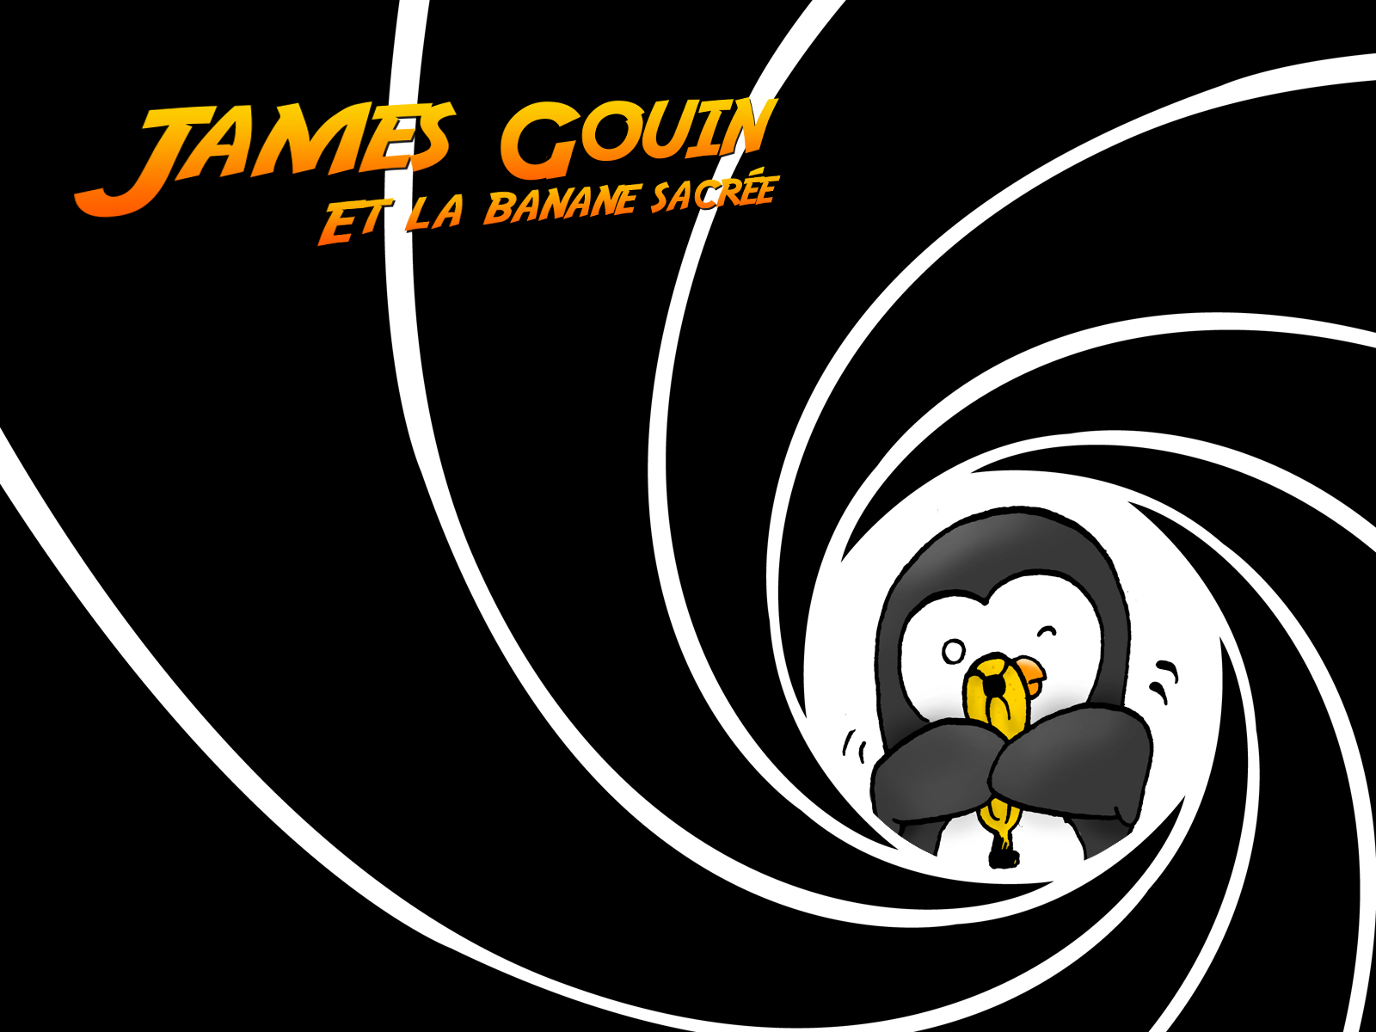

James Gouin
et la Banane Sacrée
Notes:
Romain

Slide 2
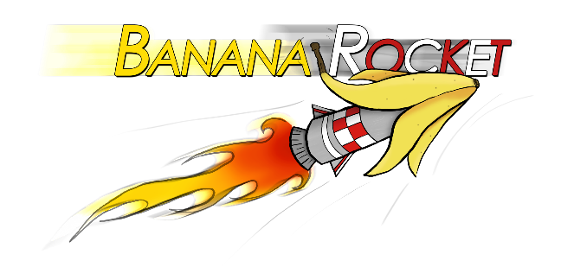
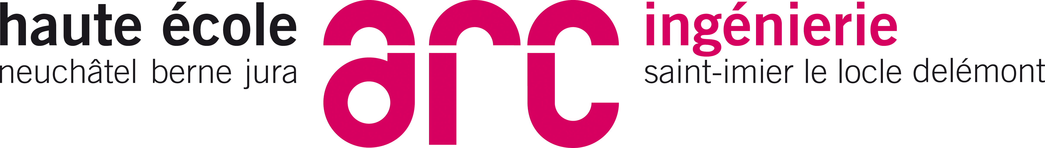
Présenté par
Margaux Divernois
Romain Claret-Yakovenko
Steve Visinand
04.09.15
Notes:
Romain

Slide 3




Sommaire
Introduction
Etat de l’art
Principe du jeu
Etat initial
Objectifs
Etat final
Assainissement
Améliorations
Démonstration
Conclusion
Notes:
Romain

Slide 4
Introduction Etat de l’art
Jeux de réflexion / puzzle game
Réflexion, Apprentissage → Sentiment d’accomplissement
RPG : « Role Playing Game »
Scénario, Amélioration des compétences → Sentiment d’attachement
Jeux d’infiltration
Habilité du joueur
Notes:
Romain

Slide 5

Introduction Principe du jeu
Réflexion – Sentiment d’accomplissement
Scénario – Habilité du joueur
Notes:
Romain

Slide 6
Etat initial
Jeux fonctionnel
Manque d’ambiance
Structure à revoir
Durée de jeu courte
Démonstration
Notes:
Optimisation
Peu de niveau
---
2 phase du tuto
Ma ste

Slide 7
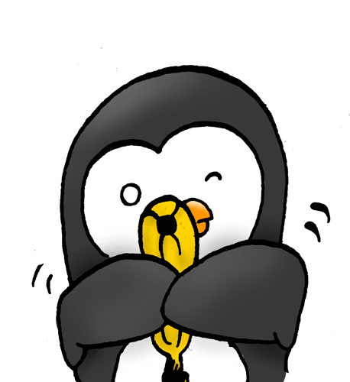
Objectifs
Assainir
Structure : Design Patterns
Optimisations
Améliorer
Construire une ambiance (sons, animations)
Ajouter du nouveau contenu
Notes:
steve

Slide 8
Aujourd’hui Assainissement
Notes:
steve

Slide 9
Assainissement Design Patterns
Memento
Optimisation du rechargement des niveaux.
Observer & State
Gestion des ennemis, changement d’état (Pause, Patrouille et IA spécifique).
Singleton
Sur les classes Audio et Memento.
Factory
Surfaces, Personnages.
→ Evolutivité
Notes:
Personnages : (utilisation du memento et de l’observer).
mama

Slide 10
Assainissement Génération des niveaux
Amélioration de la rapidité du chargement
→ Création de maps facilitée
Tiled
TXT
Convertisseur
XML
Génération des maps
Notes:
mama

Slide 11
Aujourd’hui Améliorations
Notes:
mama

Slide 12



Améliorations Menu Pause
Crédits
Informations sur les propriétés intellectuelles utilisées
Bonus
Codes bonus
Paramètres du jeux
Son
Suppression de la partie
Notes:
mama

Slide 13












Améliorations Surfaces
Avant
Après
Mur
Glace
Déplaçable
Neige
Eau
Mur
Glace
Déplaçables
Neige
Eau
Pierres
Feu
Notes:
steve

Slide 14










Améliorations Textures automatiques
Obligatoire pour animer les surfaces.
Avant : Image de fond, les blocs sont invisibles
Après : Chaque bloc à une image
Permet des animations et facilite la génération des maps
Notes:
steve

Slide 15




Améliorations Animations
Textures « eau », « feu »
Déplacements du pingouin et des blocs déplaçables
Interactions du pingouin
Notes:
steve

Slide 16
Améliorations Sons
Bruitages
Musiques d’ambiances correspondantes aux niveaux
→ Sons, animations et graphismes créent une identité au jeu et projettent le joueur dans le jeu.
Notes:
romain

Slide 17

Améliorations Niveaux
Deux nouveaux niveaux
Utilisation de nouvelles surfaces
Un nouveau boss
Dr. Morse
Notes:
mama

Slide 18
Démonstration
!
17
Notes:
Mama - steve

Slide 19
Conclusion
Points forts
Jeux cross-plateforme (Mac et Windows)
Jeu attractif (son, graphisme, animations,…)
Chargement des maps automatique
Améliorations
Niveaux et adversaires supplémentaires
Intelligence artificielle des ennemis
Visibilité du pingouin variable
Pouvoirs spéciaux du pingouin
Générateur de niveau pour les utilisateurs
Notes:
romain

Slide 20
Questions
?
?
?
Notes:
Tous

Slide 21
Sources
Images
http://vignette2.wikia.nocookie.net/layton/images/2/27/Professeur-layton-et-l-h-5256c76fb2f82.jpg/revision/latest?cb=20140227092040&path-prefix=fr
http://cdn-static.gamekult.com/gamekult-com/images/photos/00/01/23/09/ME0001230977_2.jpg
http://media.senscritique.com/media/000006916052/source_big/Metal_Gear_Solid.jpg
Notes:
Tous

